Slide 1
Прочитайте стихотворение
и определите: о чём мы
сегодня будем говорить
на уроке.

Slide 2
Посмотри, мой милый друг, что находится вокруг?
Небо светло-голубое, солнце светит золотое,
Ветер листьями играет, тучка в небе проплывает.
Поле, речка и трава, горы, воздух и листва,
Птицы, звери и леса, гром, туманы и роса,
Человек и время года – это всё вокруг …
ПРИРОДА

Slide 3
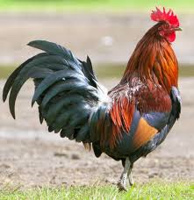
Не княжеской породы, а ходит с короной;
не ратный ездок, а с ремнем на ноге;
не сторожем стоит, а всех рано будит.
Петух

Slide 4
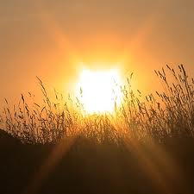
Встану я рано, бело да румяно, да как распущу золотые волосы, да выйду за город – и человек, и зверь возрадуются.
СОЛНЦЕ

Slide 5
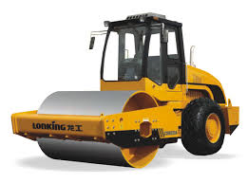
Ходит скалка по дороге, грузная, огромная. И теперь у нас дорога, как линейка ровная.
Дорожный
каток

Slide 6
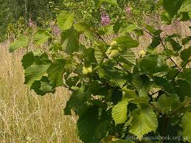
В лесу на поляне стоит кудрявый Ваня в зеленом кафтане. Богач не велик, а орешками наделит.
орешник

Slide 7
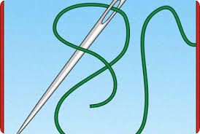
Тонка, длинна, одноуха, остра, всему свету красна.
игла

Slide 8
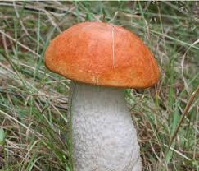
Шапка набекрень, спрятался за пень. Кто проходит близко, кланяется низко.
гриб

Slide 9
Природа
Живая
Неживая
Царство
растений
Царство
животных
Царство
грибов
Царство
бактерий
Царство
вирусов

